Slide 1
数据结构智能出卷系统
课程项目答辩汇报
材料整理 · 知识树 · 题库 · 智能组卷 · 试卷导出
项目组：成员 A / 成员 B / 成员 C

Slide 2
01 项目概览
项目定位
面向数据结构课程教师的备课与组卷工具
教师工作台
• 统一管理课程讲义、课件和解析内容
材料 → 知识树 → 题库
→ 范围确认 → 组卷
→ 草稿审核 → 试卷导出
• 从材料中提取并维护知识树
• 维护题库并支持语义检索
• 按已确认范围生成并审核试卷
• 支持试卷预览和多格式导出

Slide 3
02 技术方案
技术路线与系统架构
前端
后端
智能能力
React 18 · TypeScript · Vite
Ant Design · React Router · Zustand
Python 3.11 · FastAPI
SQLAlchemy · SQLite · LangGraph
大模型接口
ChromaDB + 本地向量模型
React 教师端 → FastAPI API → 业务服务 → SQLite / ChromaDB / 大模型

Slide 4
03 功能流程
核心业务流程
课程材料
→
知识树
→
题库
→
出卷需求
→
范围确认
→
组卷
→
草稿审核
→
试卷导出
流程约束：只有确认后的考查范围才能组卷，自动生成的题目先进入草稿审核。

Slide 5
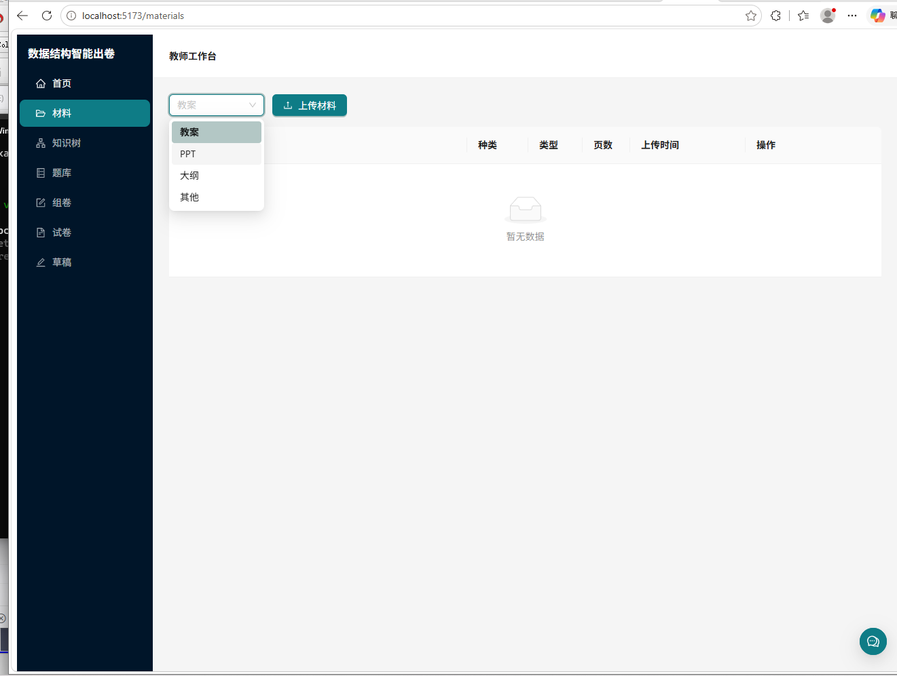
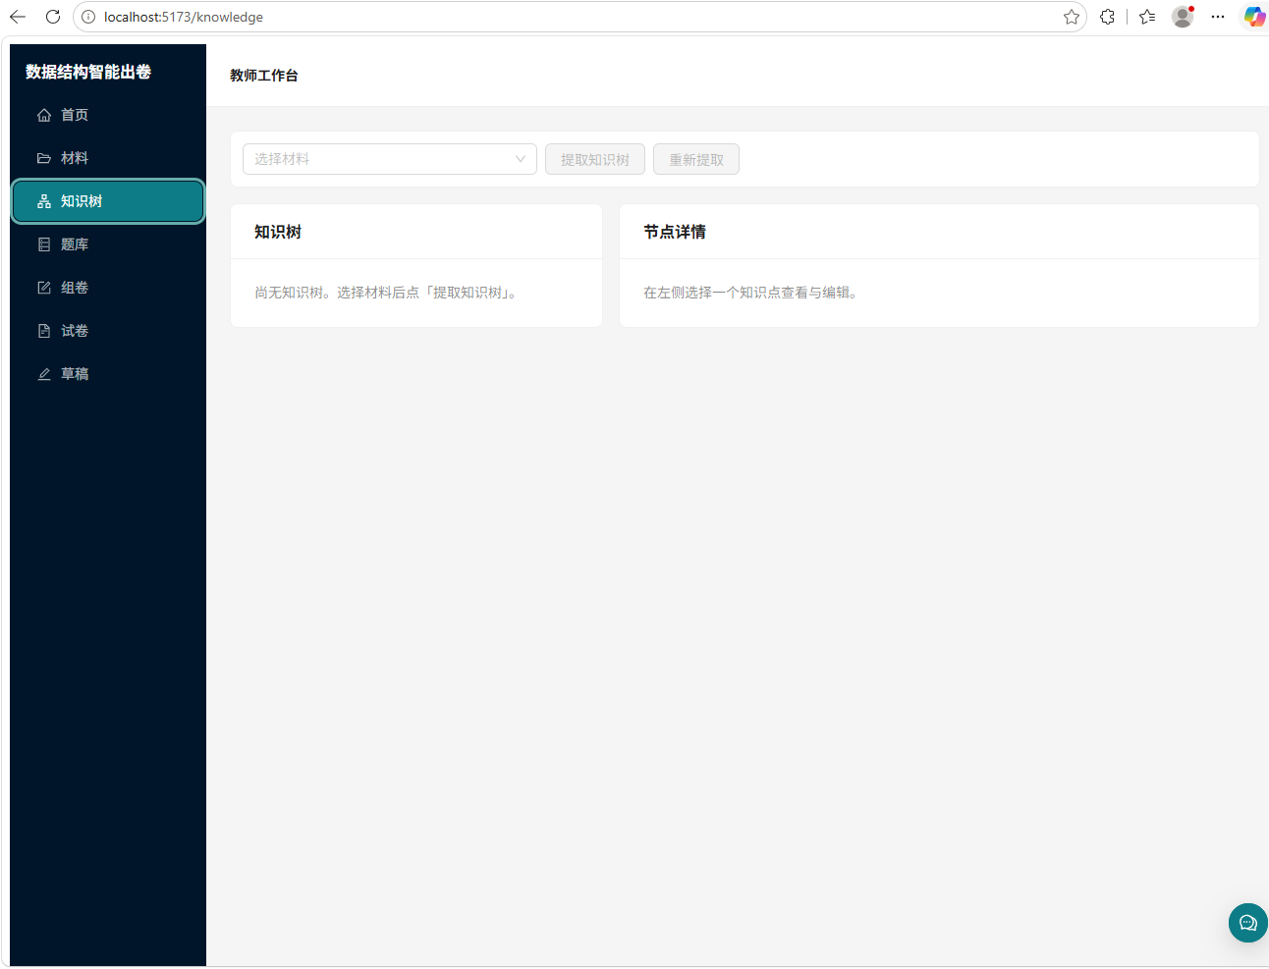
04 系统功能
材料管理与知识树
上传课程材料，解析后提取并维护层级化知识点。

Slide 6
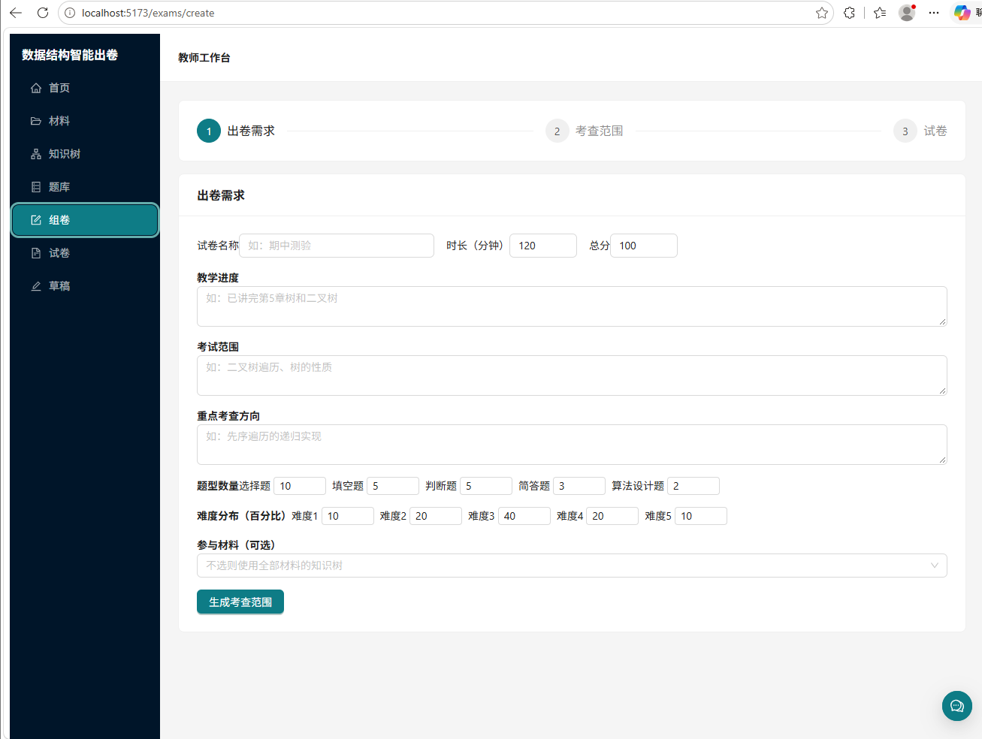
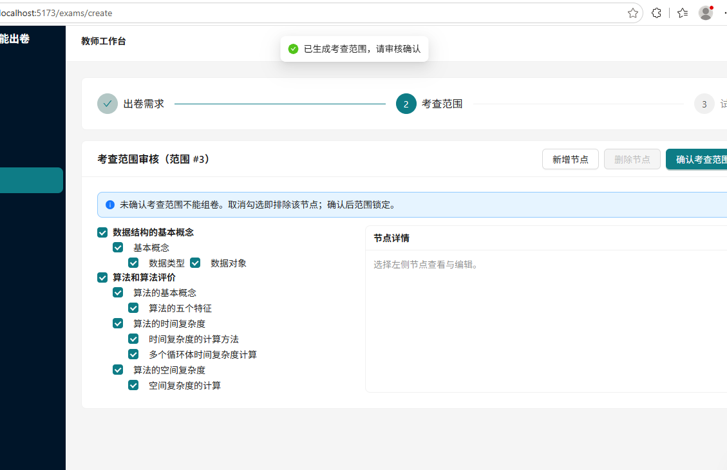
05 系统功能
出卷需求与范围确认
教师先填写题型、难度、总分和时长，再调整并确认考查范围。

Slide 7
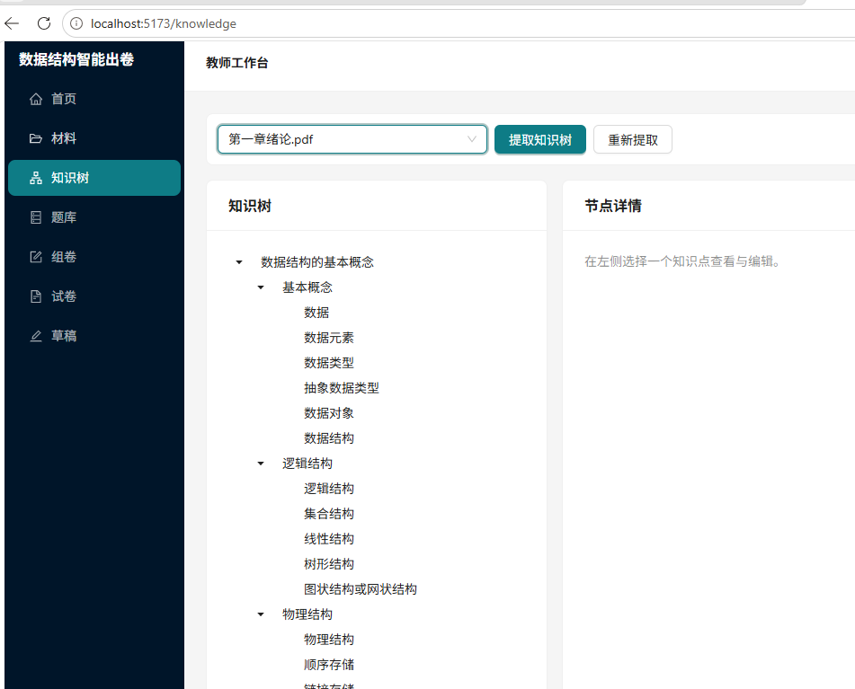
06 系统功能
知识树提取结果
提取结果
• 章、节、知识点层级
• 定义与关键词
• 教学重点与解题步骤
• 支持教师手动修正

Slide 8
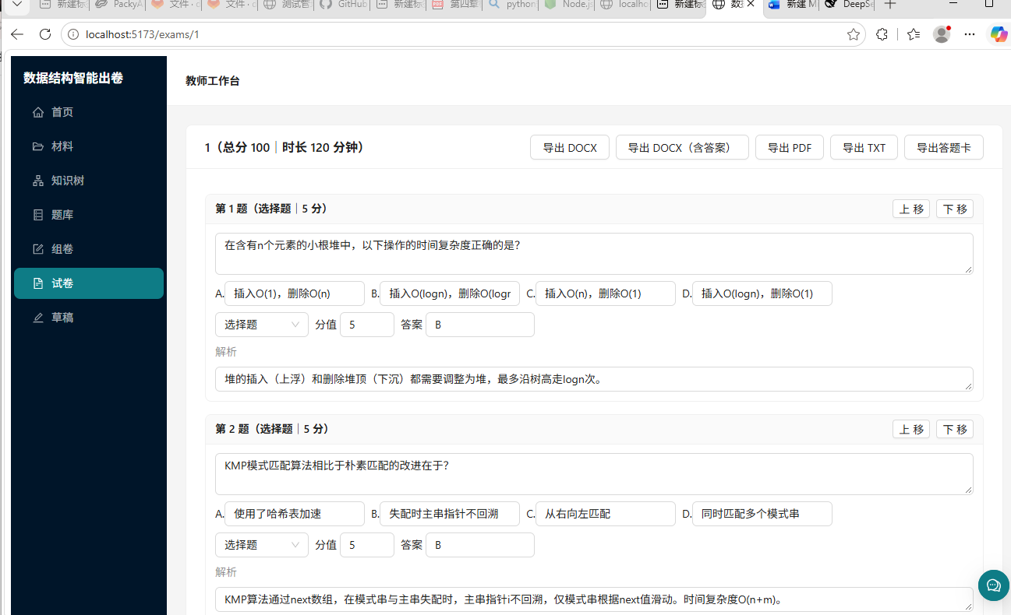
07 系统功能
试卷预览与导出
支持编辑题目、调整顺序和分值，并导出 DOCX、PDF、TXT 及答题卡。

Slide 9
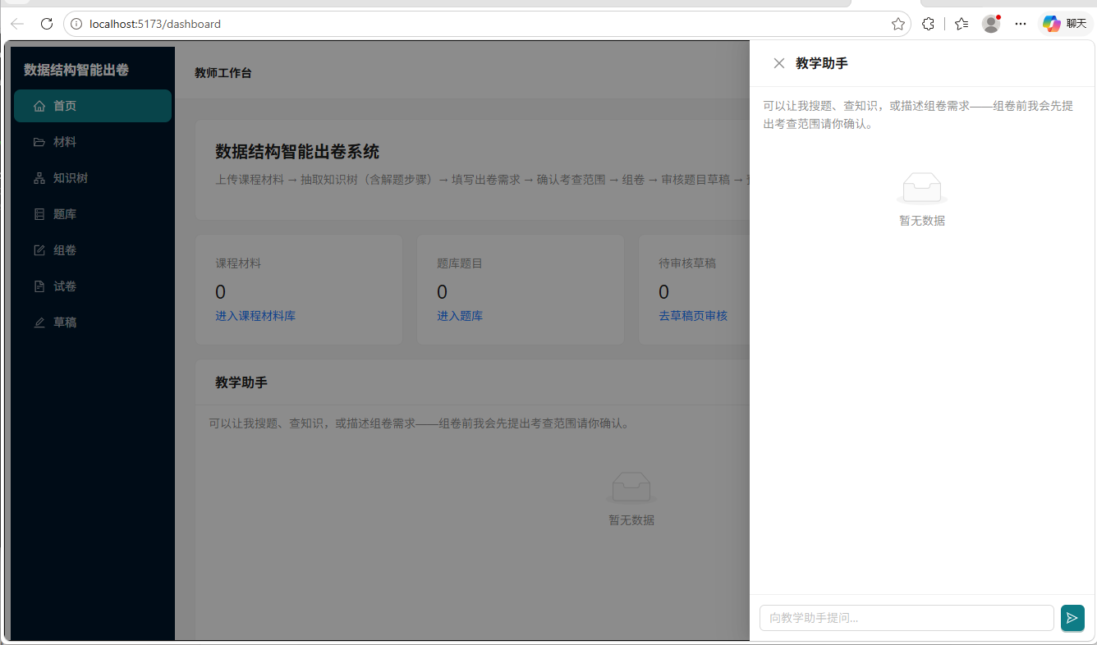
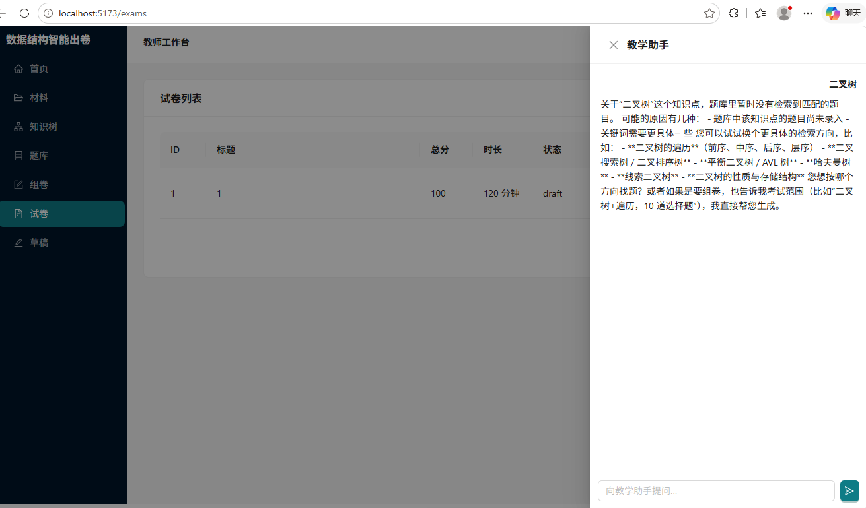
08 系统功能
试卷列表与教学助手
教学助手支持知识问答、题库检索和组卷辅助。

Slide 10
09 项目总结
项目分工与当前成果
成员 A
成员 B
成员 C
前端页面、交互和接口联调
后端接口、数据模型和核心业务
智能能力、测试、文档和演示
当前成果
已打通“材料 → 知识树 → 题库 → 范围确认 → 组卷 → 审核 → 导出”教师端流程。

Slide 11
总结
系统围绕教师出卷流程组织课程资料、知识点和题库数据，
通过范围确认和草稿审核保证组卷过程可控。
谢谢

